Slide 1
Министерство здравоохранения Омской области
Система здравоохранения
как субъект профилактики
семейного неблагополучия
Заместитель Министра здравоохранения
Омской области
Ольга Николаевна Богданова

Slide 2
Министерство здравоохранения Омской области
Центр кризисной беременности «Ты не одна»
ЖК № 2 БУЗОО «ГКПЦ»
5
кабинетов кризисной беременности в ЖК г. Омска
32
кабинета кризисной беременности в ЦРБ

Slide 3
Министерство здравоохранения Омской области
Итоги работы Центра и кабинетов кризисной беременности

Slide 4
Министерство здравоохранения Омской области
Число абортов по желанию женщины

Slide 5
Министерство здравоохранения Омской области
Число детей,
от которых отказались в родильном доме

Slide 6
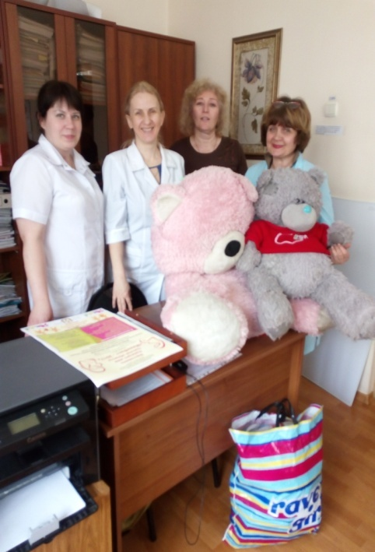
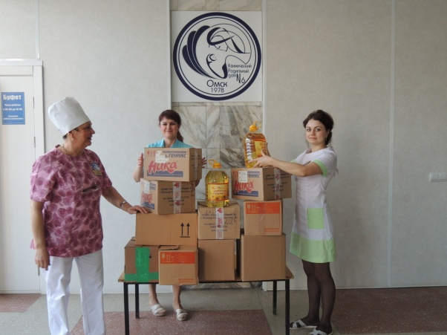
Министерство здравоохранения Омской области
Профилактическая и разьяснительная
работа с беременными
(взаимодействие с общественными организациями)
ОРОО «Центр защиты материнства «Нечаянная радость» (психологическая и материальная помощь, временное жилье)
Благотворительная организация «Радуга» (юридическая помощь)
БКО «Каритас» (обеспечение беременных женщин продуктовыми наборами)

Slide 7
Министерство здравоохранения Омской области
Профилактическая и разьяснительная работа с
беременными
Дородовый и послеродовый патронаж
Школа беременной, родителей, молодых матерей
Обменная карта «Мамина азбука» – 20 тысяч экземпляров в год, обновление информации

Slide 8
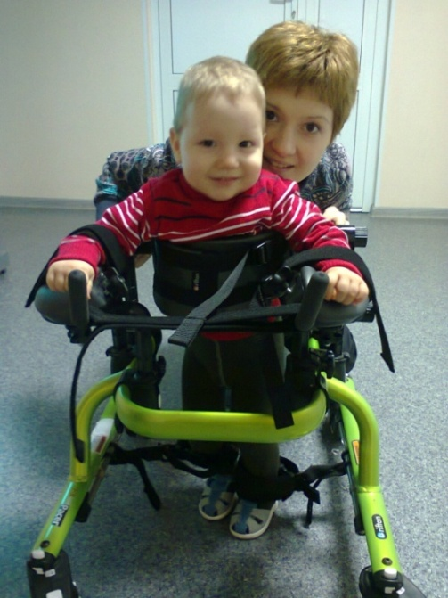
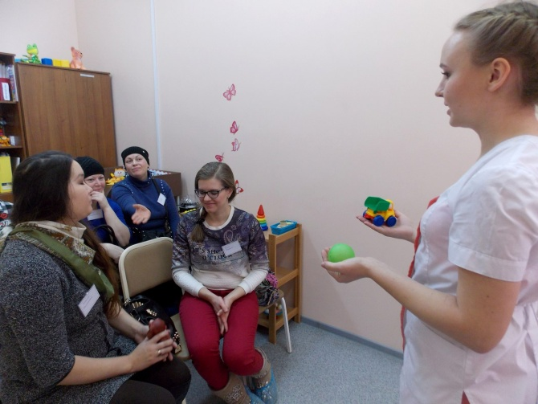
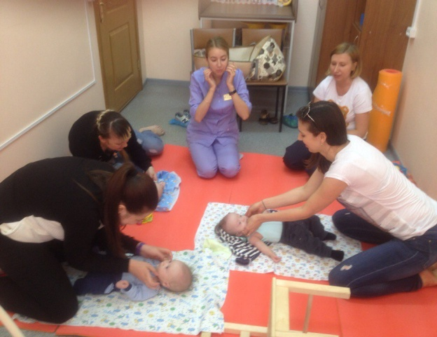
Министерство здравоохранения Омской области
БУЗОО
«Городской клинический перинатальный центр»
Индивидуальный прием
Мастер-классы с родителями
Консультации на дому

Slide 9
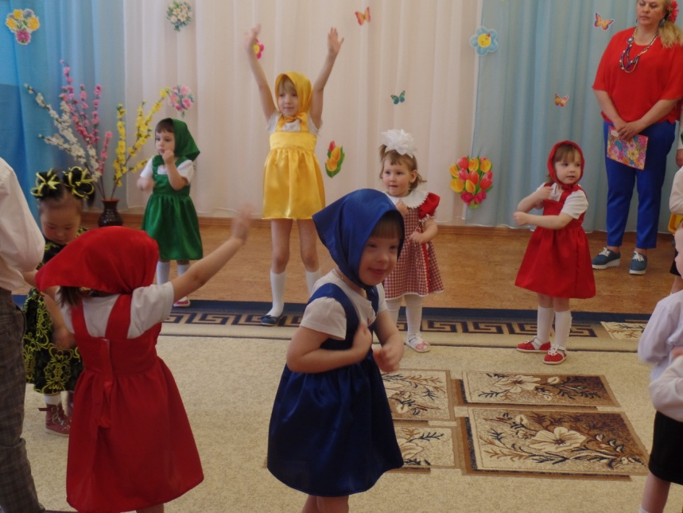
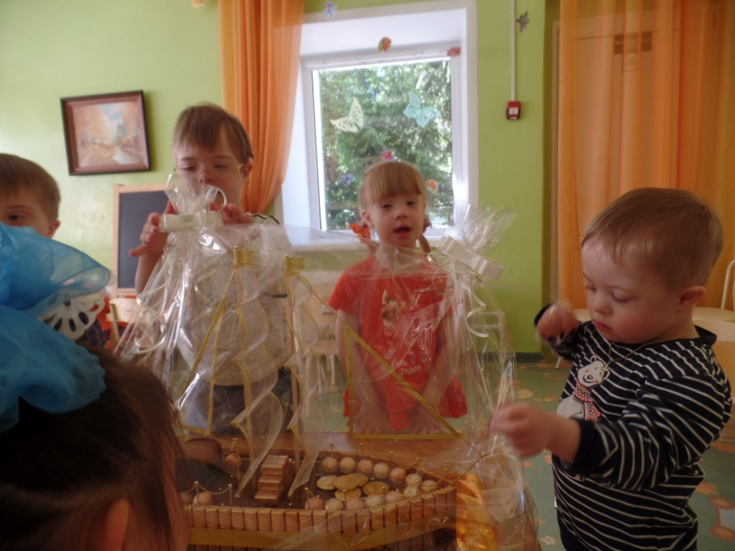
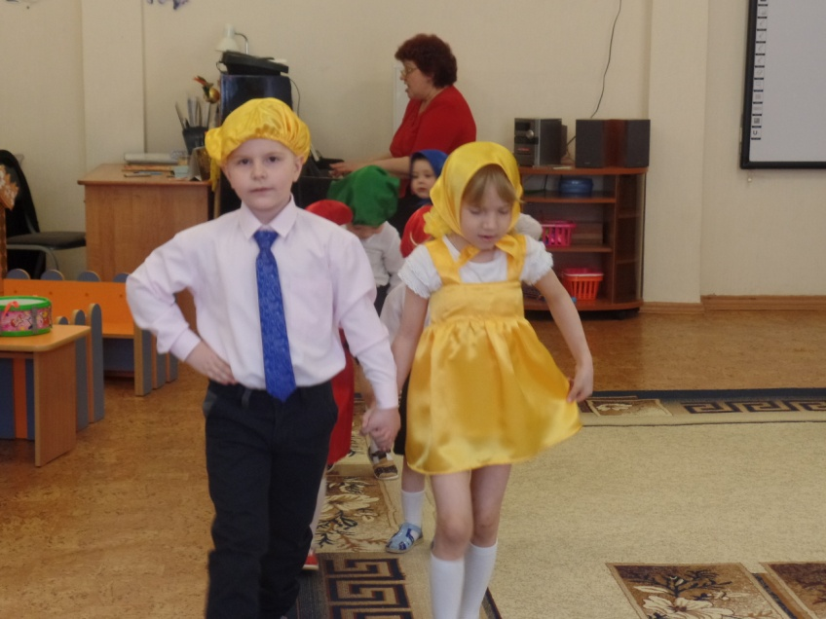
Министерство здравоохранения Омской области
Группы дневного пребывания
КУЗОО «Специализированный дом ребенка»

Slide 10
Министерство здравоохранения Омской области
Медико-социальные кабинеты для несовершеннолетних
бюджетных учреждений здравоохранения Омской области
Более 120 000 патронажей

Slide 11
Министерство здравоохранения Омской области
Проблема
Работа с родителями, страдающими зависимостями
1 квартал 2017 года
проведена работа с 1140 семьями

Slide 12
Министерство здравоохранения Омской области
Число детей, помещенных в бюджетные учреждения
здравоохранения Омской области
Ежегодно до 750 детей

Slide 13
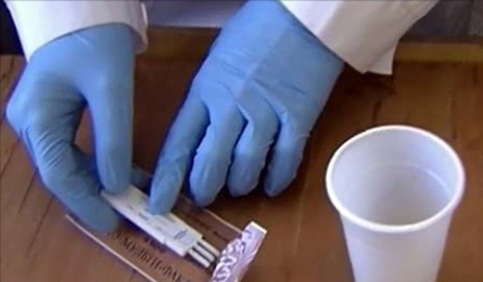
Министерство здравоохранения Омской области
Профилактика наркологических расстройств
среди детско-подросткового населения Омской области
первичная
Результаты профилактических медицинских осмотров обучающихся общеобразовательных школ
с тестированием на наркотики
2016 год – осмотрено 663 обучающихся
1 квартал 2017 года:
28 образовательных организаций
осмотрено 92 обучающихся
выявлен 1 положительный результат

Slide 14
Министерство здравоохранения Омской области
Профилактика наркологических расстройств
среди детско-подросткового населения Омской области
вторичная (работа с «группой риска»)
Проконсультировано
КДН
I квартал 2016 года – 2922 человека
I квартал 2017 года – 3321 человек
Подразделения полиции
I квартал 2016 года – 1119 человек
I квартал 2017 года – 1185 человек
Пролечено в стационарных условиях
52 подростка (I квартал 2016 года – 48)

Slide 15
Министерство здравоохранения Омской области
Профилактика наркологических расстройств
среди детско-подросткового населения Омской области
третичная (предупреждение рецедивов)
На 1 апреля 2017 года
под наблюдением специалистов наркологической службы состояло
618 несовершеннолетних (на 1 апреля 2016 года – 729)

Slide 16
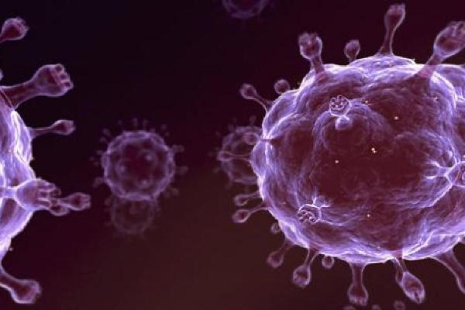
Министерство здравоохранения Омской области
ВИЧ-инфекция
на 01.05.2017 г. зарегистрировано 15588 случаев ВИЧ-инфекции
(с 1996 года)
на 01.05.2017 г. показатель пораженности:
ежегодно выявляется до 12 случаев ВИЧ-инфекции у
подростков ( 1 квартал 2017 года – 3)
Омская область | РФ | СФО
787,9 на 100000 населения | 594,3 на 100000 населения | 1218,6 на 100000 населения

Slide 17
Министерство здравоохранения Омской области
ВИЧ-инфекция
I квартал 2017 года
Родилось 53 ребенка от ВИЧ-инфицированных матерей
(всего за весь период регистрации ВИЧ-инфекции родилось 1457 детей)
100 % обеспечение сухими молочными смесями до 1 года
На диспансерном учете
в БУЗОО «Центр по профилактике и борьбе со СПИД
и инфекционными заболеваниями» состоит
501 несовершеннолетний
115 несовершеннолетних
с диагнозом «ВИЧ-инфекция»
386 несовершеннолетних
с неокончательным лабораторным
результатом на ВИЧ-инфекцию

Slide 18
Министерство здравоохранения Омской области
Информация о жизнеустройстве
ВИЧ-инфицированных несовершеннолетних
по данным БУЗОО «Центр по профилактике и борьбе
со СПИД и инфекционными заболеваниями»
по итогам 1 квартала 2017 года
Отдано под опеку жителям Омской области | Отдано под опеку жителям других регионов РФ | Усыновлено | Находится в КУЗОО «Специализированный дом ребенка» | Находится в детских домах
18 | 9 | 5 | 1 | 3

Slide 19
Министерство здравоохранения Омской области

